Slide 1
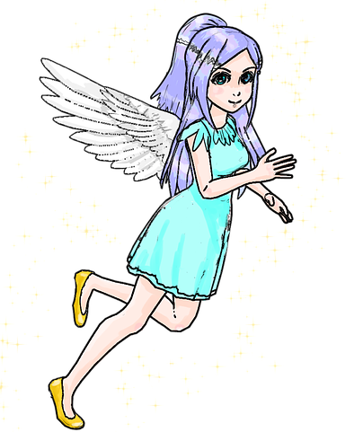
Thứ……ngày…..tháng…..năm…….
TIẾNG VIỆT
Bài 3: BÀN TAY CÔ GIÁO
Mầu nhiệm: Rất tài tình như có phép lạ.

